Slide 1
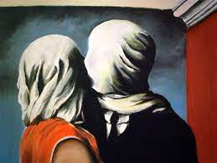
Magritte,
Gli amanti

Slide 2
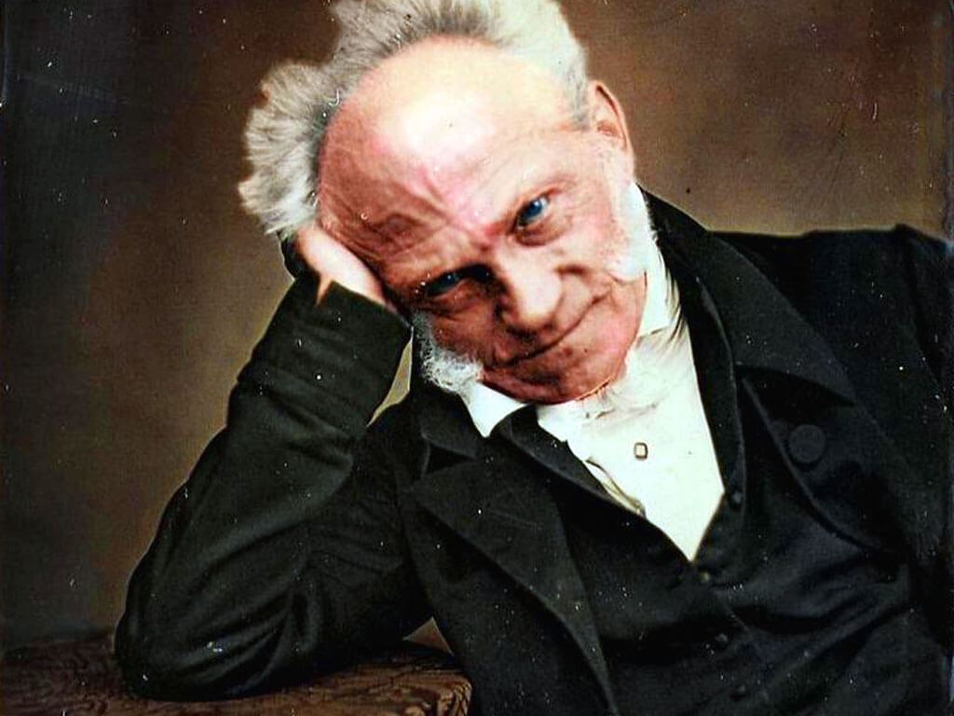
Arthur Schopenhauer (Danzica, 22 febbraio 1788 – Francoforte sul Meno, 21 settembre 1860)
“La vita e i sogni sono fogli di uno stesso libro.
Leggerli in ordine è vivere, sfogliarli
a caso è sognare” («Il mondo come
volontà e rappresentazione»)

Slide 3
La filosofia di Schopenhauer
riprende da Kant
si allontana da Kant perché intende
la distinzione tra fenomeno e noumeno
le forme pure a priori
il fenomeno
il noumeno
come
come
pura illusione
(«velo di Maya»)
conoscibile attraverso il nostro corpo
e perché ammette come uniche forme pure a priori lo spazio, il tempo e la causalità (principio di ragion sufficiente)

Slide 4
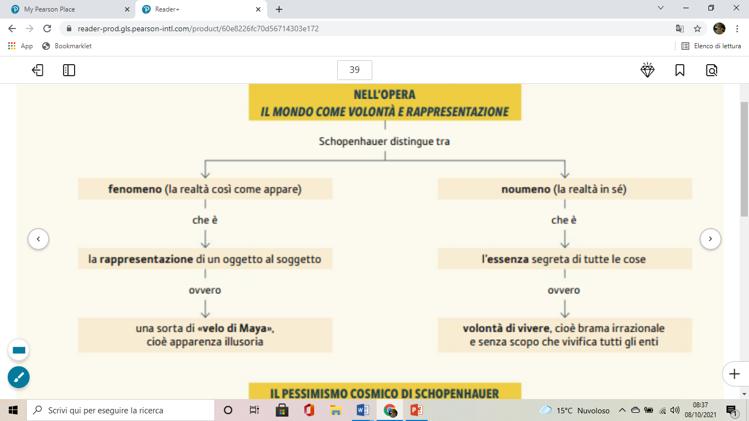

Slide 10
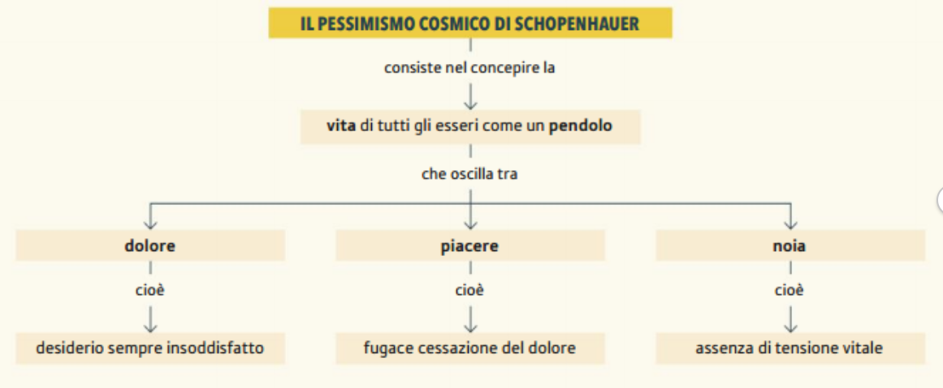

Slide 12
L’ARTE
permette
la contemplazione del
mondo delle idee
perché
svincola l’oggetto dalla dimensione spazio-temporale
sottrae l’oggetto contemplato al principio di causalità
tuttavia
libera dalla volontà solo in modo temporaneo

Slide 13
La morale
si fonda sulla
Com-passione
la quale
permette di riconoscere che gli altri sono anch’essi volontà
spinge a esercitare la giustizia e la carità
la totale negazione
della volontà = noluntas
nulla nel senso di uno stato analogo al Nirvana
L’ascesi
che conduce al
è

